Slide 1

Traumatologie dutiny břišní
Kliknutím vložíte text.
Martin Flek
Klinika úrazivé chirurgie TC FN Brno

Slide 2
Obsah
A Mechanismus úrazu
B Dělení poranění
C První pomoc
D Poranění břišní stěny
E Poranění bránice
F Poranění orgánů dutiny břišní
1 Poranění sleziny
2 Poranění jater
3 Poranění pankreatu
4 Poranění žaludku
5 Poraněn duodena
6 Poranění tenkého střeva
7 Poranění tlustého střeva
8 Poranění anorekta
9 Poranění závěsů
10 Břišní kompartment syndrom
Literární zdroje

Slide 3
Mechanismus úrazu
Poranění tupá
Přímý náraz - přímé působení energie na orgány
- přitlačení orgánu proti páteři
Decelerace - poranění závěsů
Autonehody, pády z výška, sportovní úrazy
Poranění otevřená
Bodná, tupým předmětem,
- nízkoenergetická
střelná, střepinová
- vysokoenergetická (znečištění, kavitace)

Slide 4
Dělení poranění břicha
Poranění tupá - zavřená
Poranění otevřená
- nepenetrující - otevřené rány břišní stěny
- penetrující - pronikají skrze parietální peritoneum,
komunikace se zevním prostředím
Lokalizace:
Poranění břišní stěny
Poranění nitrobřišních orgánů

Slide 5
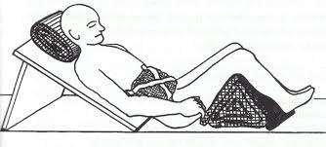
První pomoc
Známky nitrobřišního poranění - transport v leže s pokrčenými DKK, zvýšená poloha trupu
Zajištění PŽK - 1-2L krystaloidu
Nic per os, analgetizace
Otevřené rány - sterilní krytí,
- tamponáda krvácení, manuální komprese
Eviscerace orgánu DB - nereponujeme, kryjeme vlhký mulem
Obr. C1
Obr.C2
Obr.C3

Slide 6
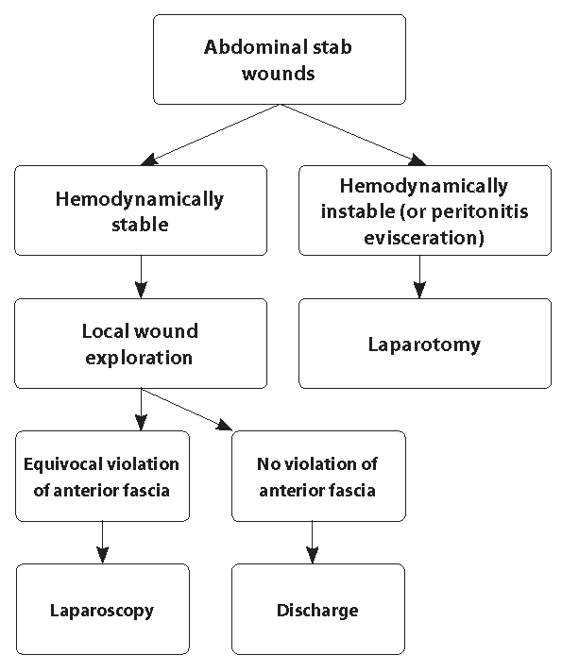
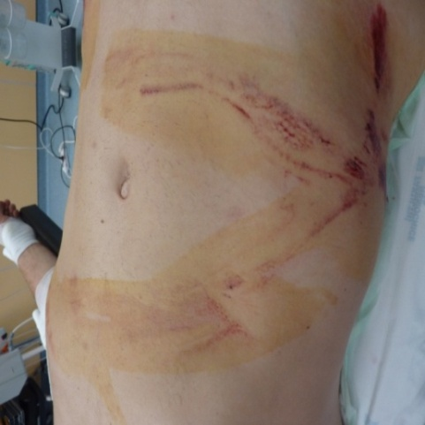
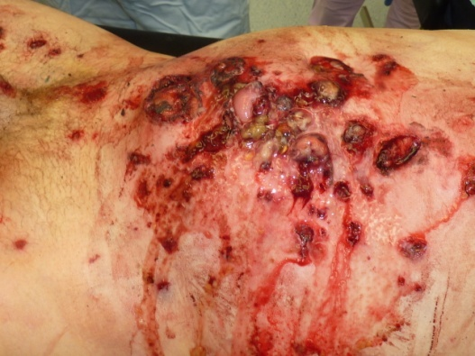
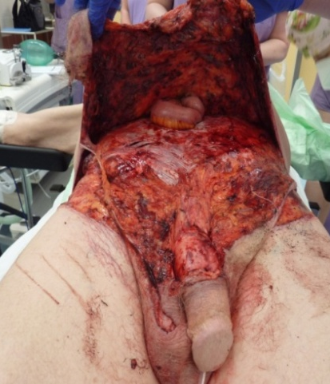
Poranění břišní stěny
Tupá x otevřená poranění - nepenertrující x penetrující
Povrchní poranění
Hematomy břišní stěny - často rectus abd., imitace perit. dráždění,
akcentace zatnutím b. svalů, UZ, CT - konzervativní postup
Traumatické ruptury - traumatická hernie
Traumatické decollement - tangenciální násilí, riziko devitalizace kožního krytu
Vyšetření RTG, UZ, CT
Revize rány LA x CA + DB, ošetření otevřené rány
Obr.D3
Obr.D1
Obr.D2
Obr.D4

Slide 7
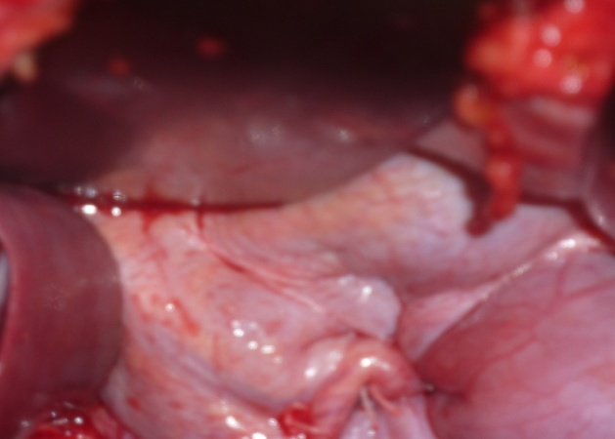
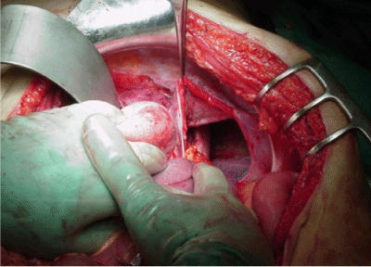
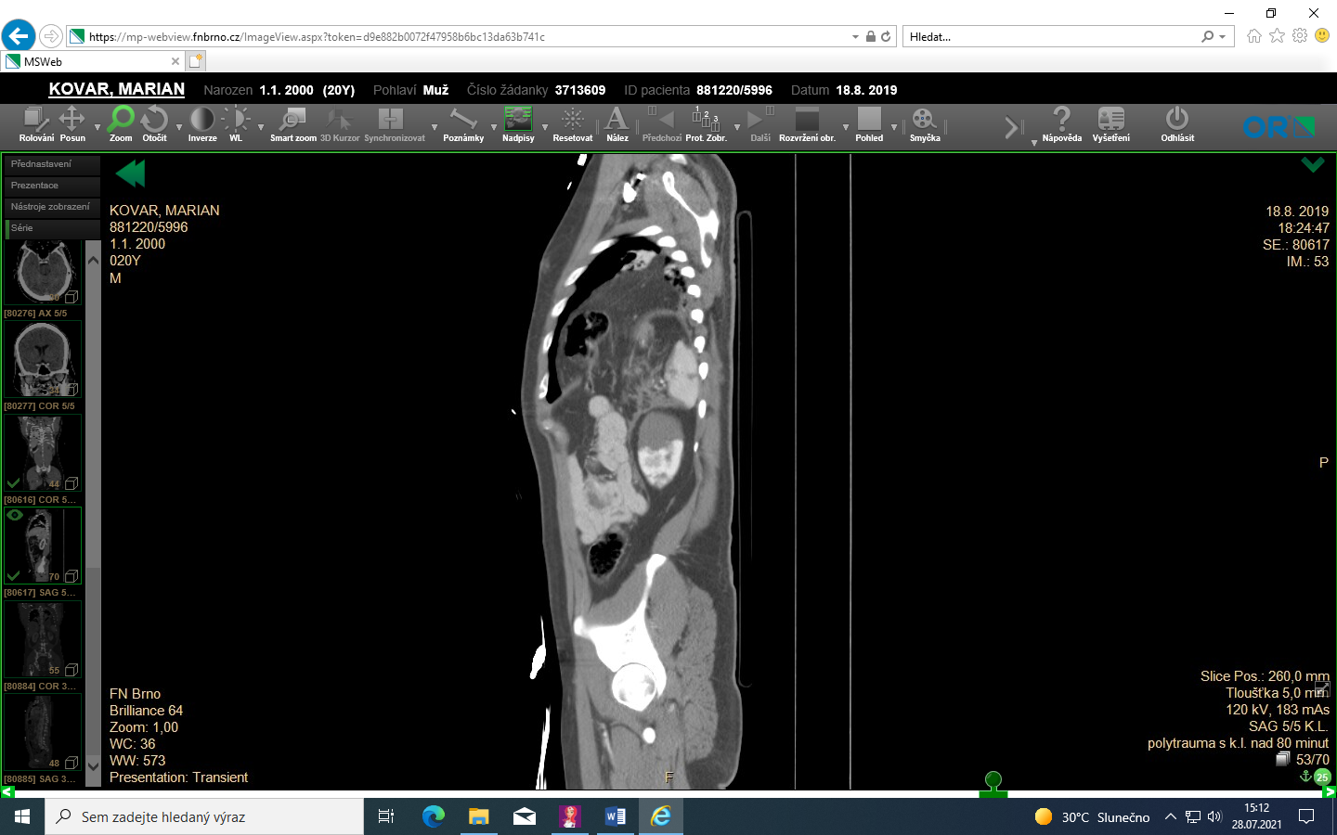
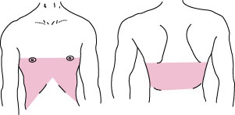
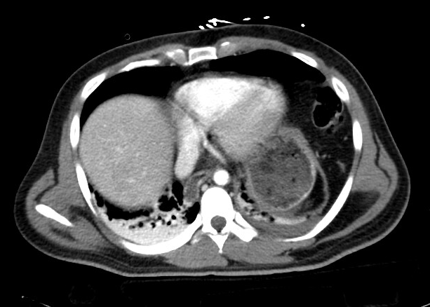
Poranění bránice
Hlavní dechový sval, expirační postavení
Thorakoabdominální region, high energy trauma
Predominantní postižení levé bránice 85%, herniace orgánů, inkarcerace
Nepřetržitý pohyb brání hojení - chirurgická terapie
RTG, CT diagnostiky, Videothorakoskopie při nejasném nálezu
Čerstvá levostranná poranění - laparotomie
Inveterovaná, pravostranná poranění - thorakotomie
Prostá sutura, Goretex záplata
Obr.E5
Obr.E4
Obr.E2
Obr.E1
Obr.E3

Slide 8
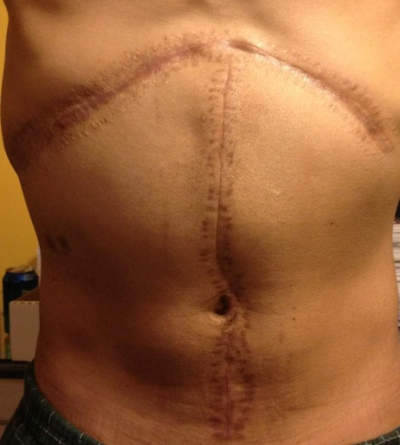
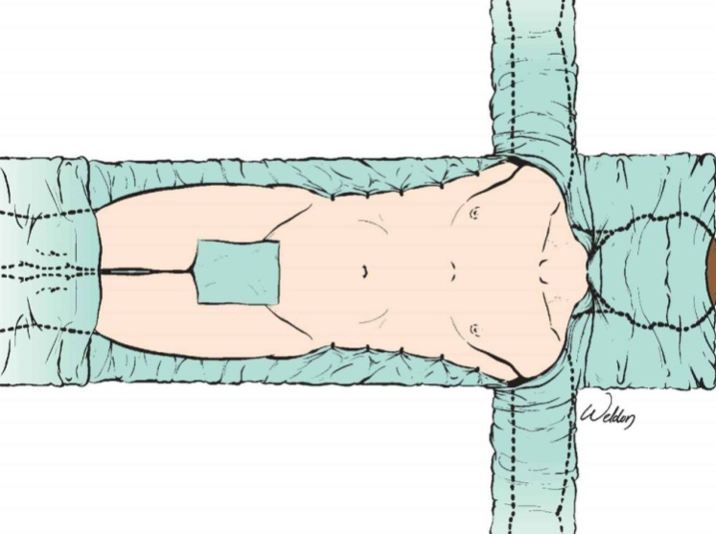
Poranění orgánů dutiny břišní
10-15% všech poranění
Anamnéza, primary survey, paraklinické vyšetření
UZ, CT, RTG, laparotomie
Fázovaná laparotomie
I. fáze - Damage Control Surgery - život zachraňující zákroky
II. Fáze - intenzivní stabilizace oběhu na ARO, JIP - 36-48 hod
III. fáze - dokončení rekonstrukční fáze zákroků
Cíle DCS
Zástava krvácení
Zástava kontaminace dutiny břišní
Obr.F0-1
Obr.F0-2

Slide 9
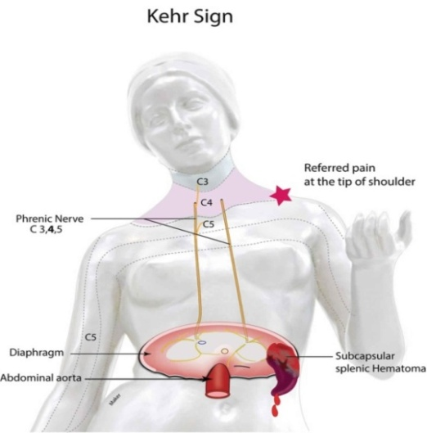
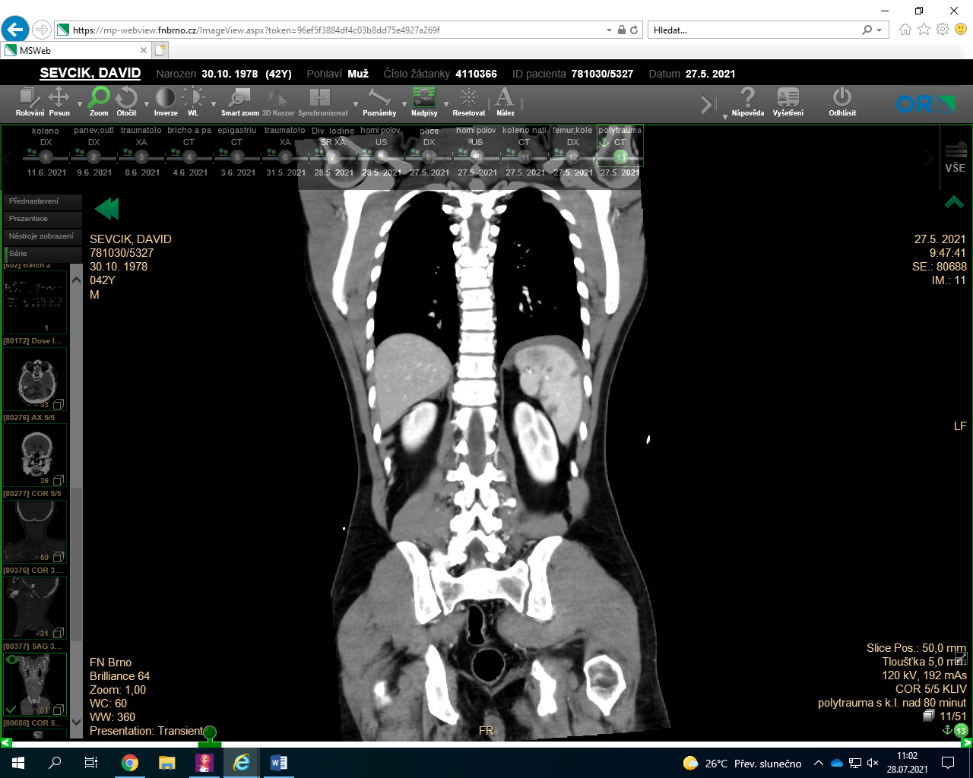
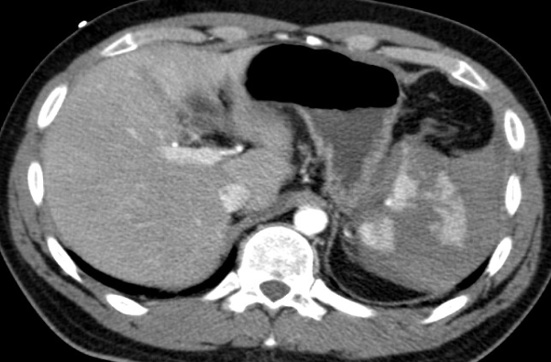
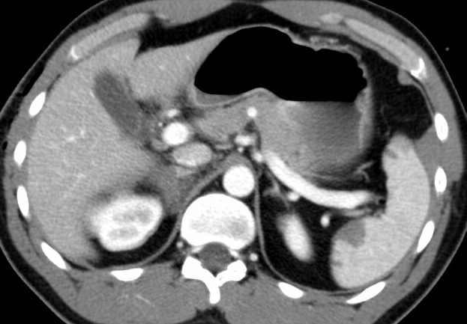
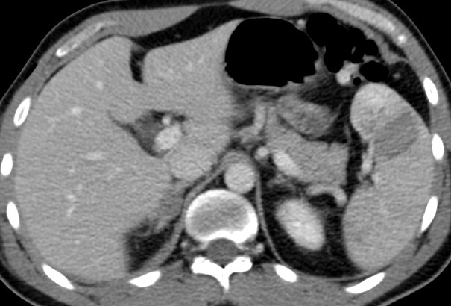
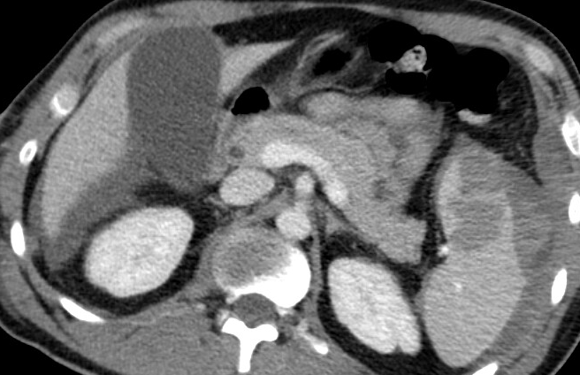
Poranění sleziny
Imunitní orgán - obrana proti opouzdřeným bakteriím, součást retikuloendotheliálního systému
Nejčastěji poraněný parenchymový orgán vedoucí k hemoperitoneu
Bolestivost v L hypochondriu, Kehrův frenikový příznak ,
Dvoudobá ruptura - 10-15 den, 4 týdny
UZ, CT, oběhová stabilita
Obr.F1-2
F1-21
F1-1
Obr.F1-31,
F1-32,
F1-33

Slide 10
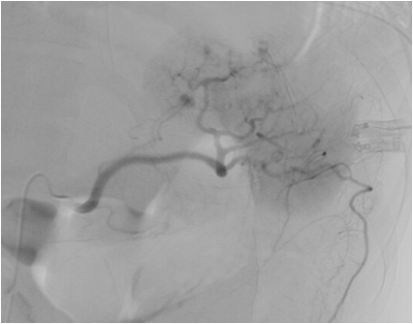
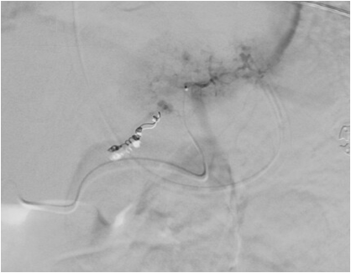
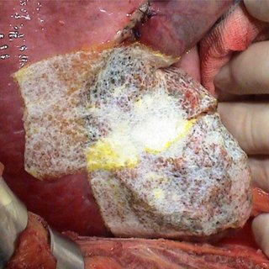
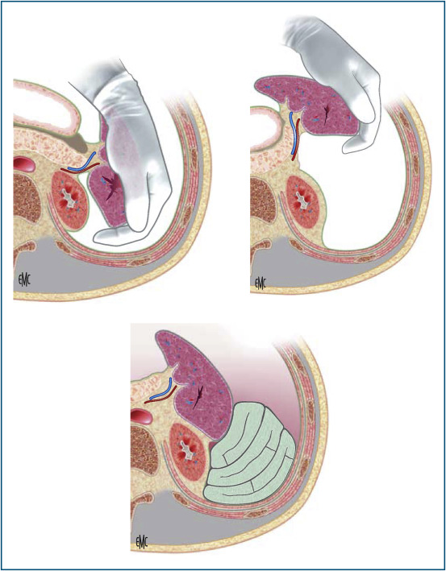
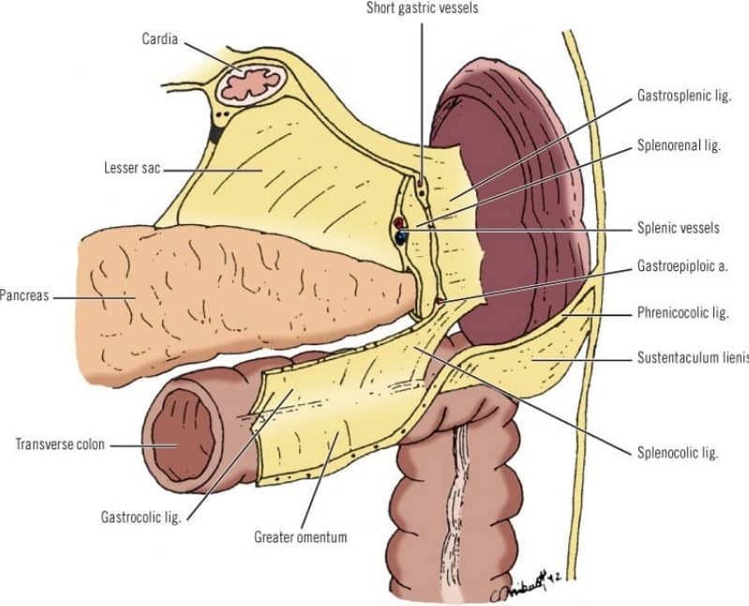
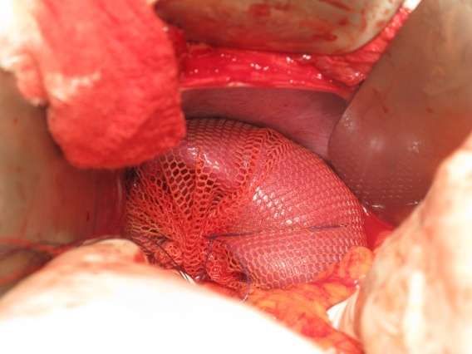
Poranění sleziny
III-V - operační revize
I-III - konzervativní postup
Oběhová nestability - splenektomie
Záchovné operace - hemostyptika, síťka,
Angioembolizace
OPSI - celoživotní riziko, vakcinace, ATB krytí
Obr.F1-8, F1-81
Obr.F1-6
Obr.F1-4
Obr.F1-5
Obr.F1-7

Slide 11
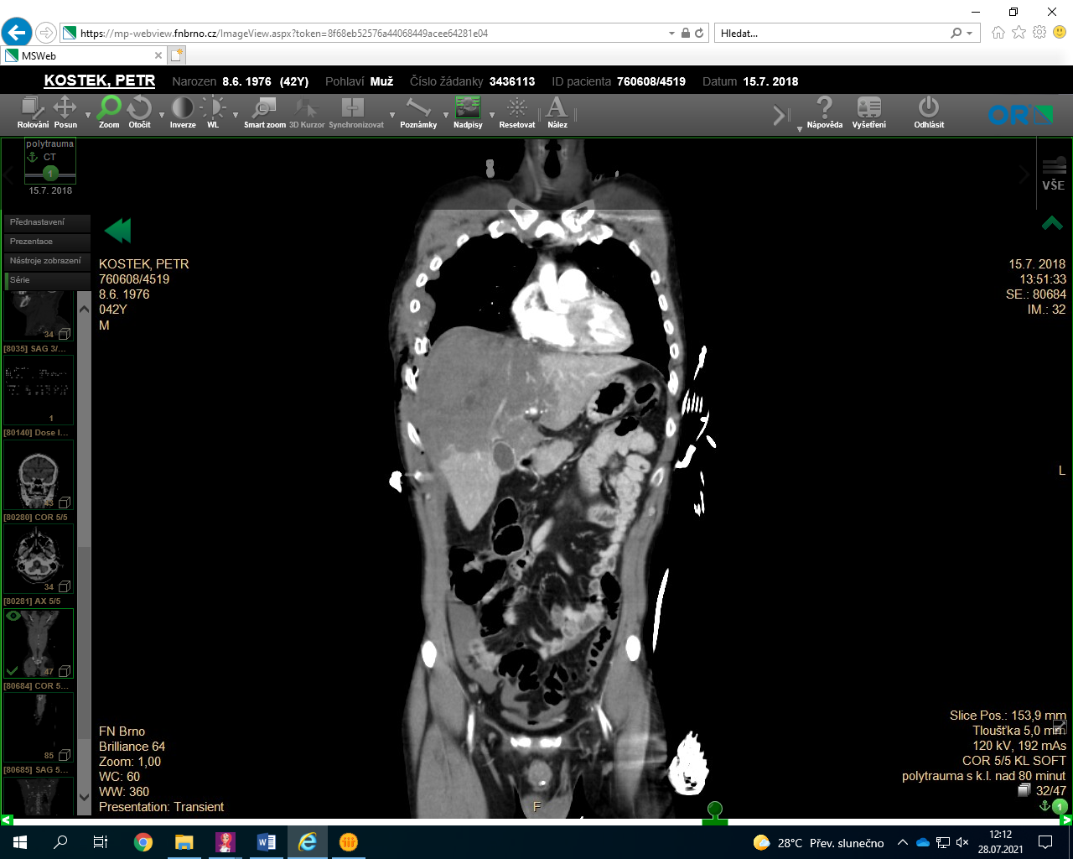
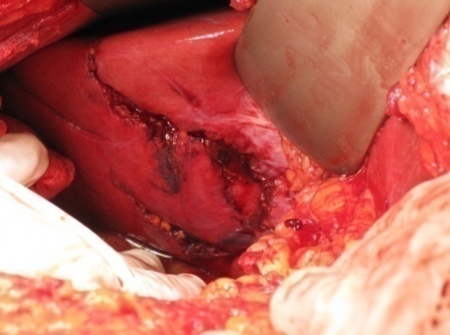
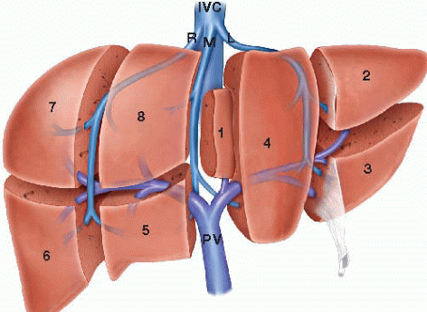
Poranění jater
2. nejčastěji poraněný parenchymový orgán - hemoperitoneum
2 laloky, 4 segmenty, porta hepatis
90% tupá poranění při autonehodách, pádech z výšky
Bolesti P hypochondria, Kehrův příznak
Oběhová stabilita - UZ, CT, labo - ALT, JT, bilirubin, koagulace
Mortalita 10-50%, poranění vena cava inf, jaterních žil- přes 90%
Penetrační poranění, oběhová nestabilita, poranění IV-VI - operační revize
I-III - konzervativní postup, observace, angioembolizace
Obr.F2-3
Obr.F2-1
Obr.F2-2

Slide 12
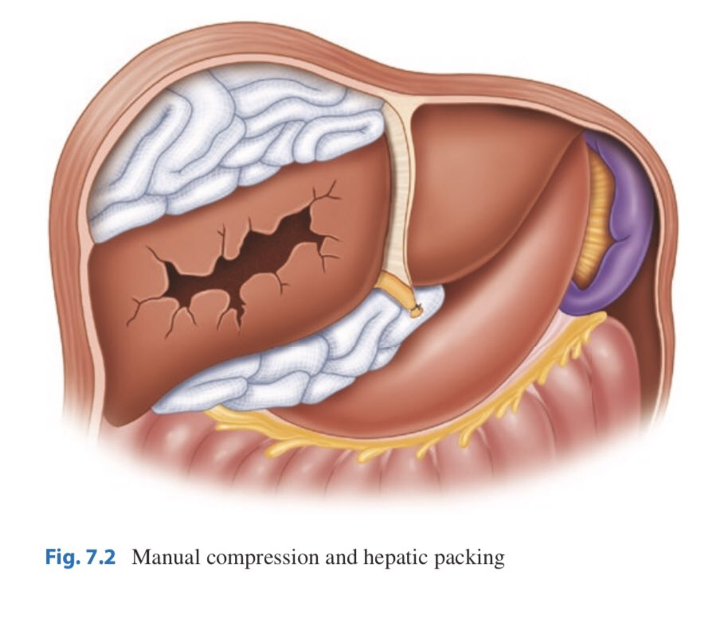
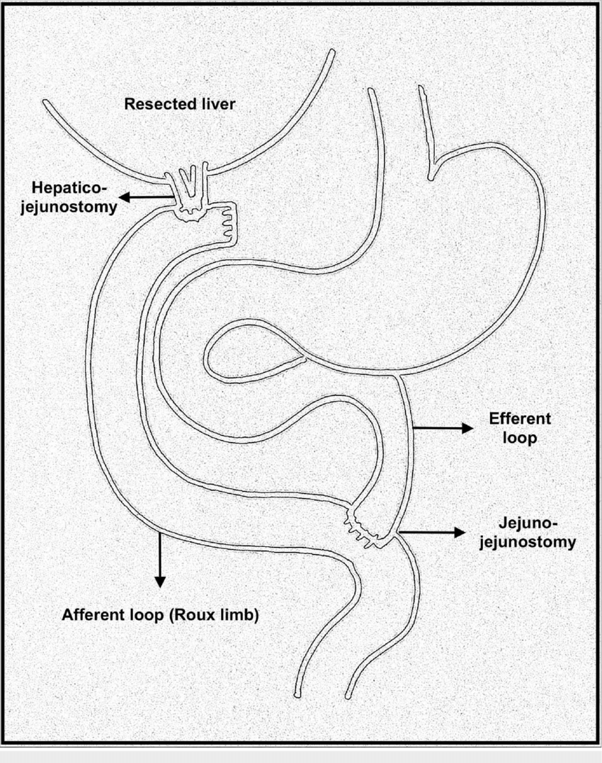
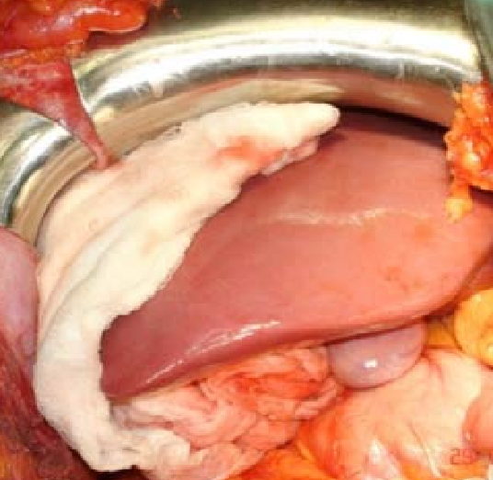
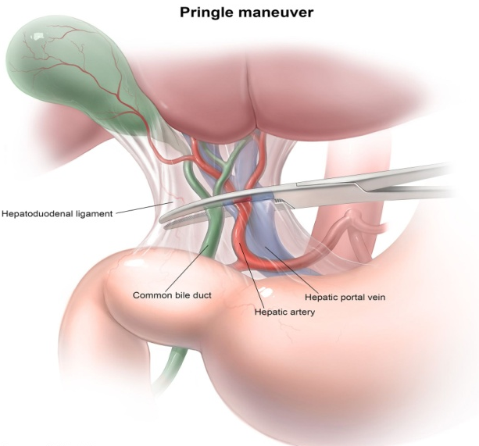
Poranění jater
Damage control surgery - zástava krvácení, zábrana kontaminace žlučí
Perihepatická tamponáda, lokální hemostyptika
Pringleho manévr
Angioembolizace
Sutura, drenáž poraněných žlučových cest,
perihepatická biliární drenáž, rekonstrukce Roux en Y
Obr.F2-41
Obr.F2-4
Obr.F2-5
Obr.F2-6

Slide 13
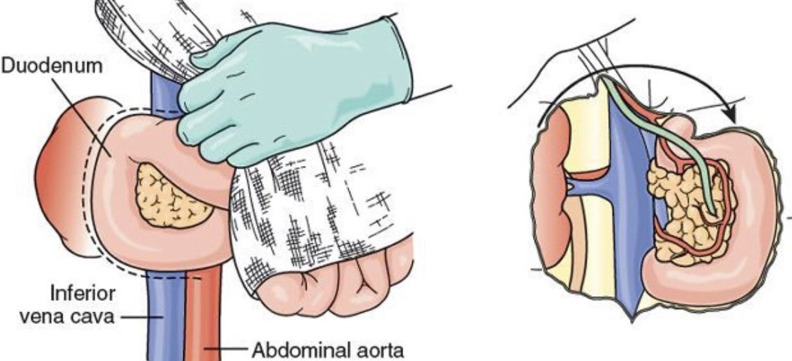
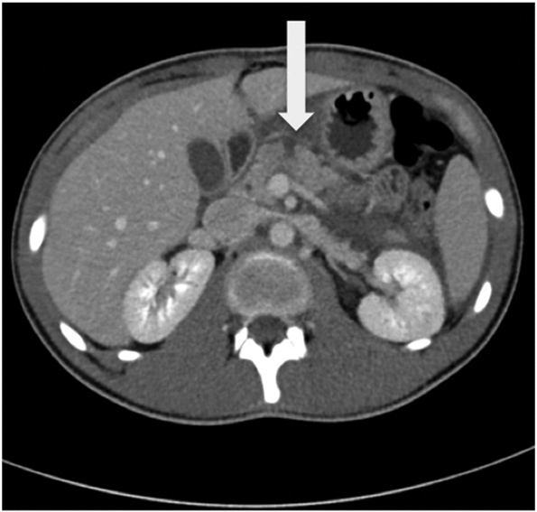
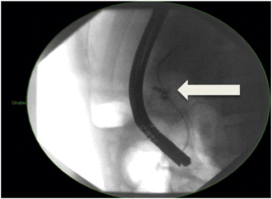
Poranění pankreatu
Mechanismus poranění - komprese o volant, stlačení pankreatu pásem proti páteři, zlomeniny obratlů L1-2
často asymptomatický počátek, po 24 hodinách rozvoj zn. pankreatitidy
Rozhodující pro ošetření - identifikace léze pankreatického duktu
UZ, CT s iv kontrastem, cílené 3 fázové CT, ERCP, MRCP
Poranění I-II - bez léze duktu - konzervativní péče
Poranění III-V - s lézí duktu indikováni k operační revizi
Revize omentální burzy, Kocherův manévr
Peripankreatická drenáž, resekčně-rekonstrukční výkon
Stentáž, drenáž
Obr.F3-1
Obr.F3-2
Obr.F3-5

Slide 14
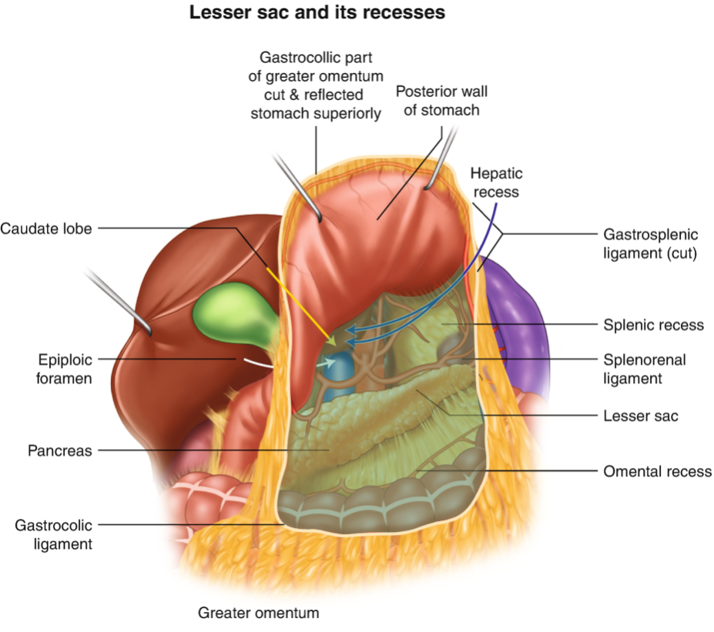
Poranění žaludku
Dominují poranění bodná, střelní
Tupá poranění - minoritní - silná svalová vrstva a vysoká mobilita
Kompletní ruptura - chemická peritonitida - klinika
Chirurgická revize - excize defektu, přímá sutura, plombáž omentem
Revize zadní stěny - gastrokolické ligamentum
Obr.F4-1

Slide 15
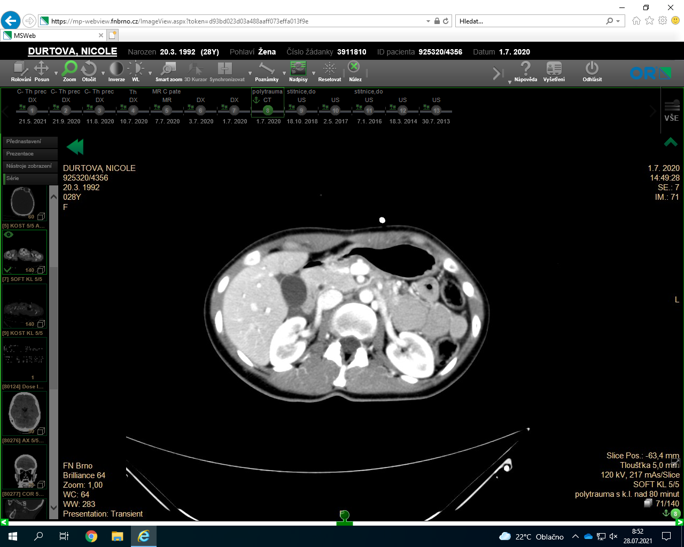
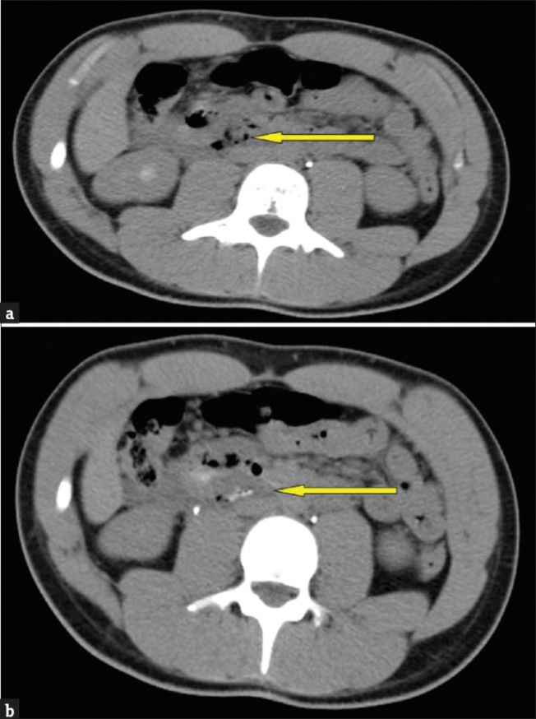
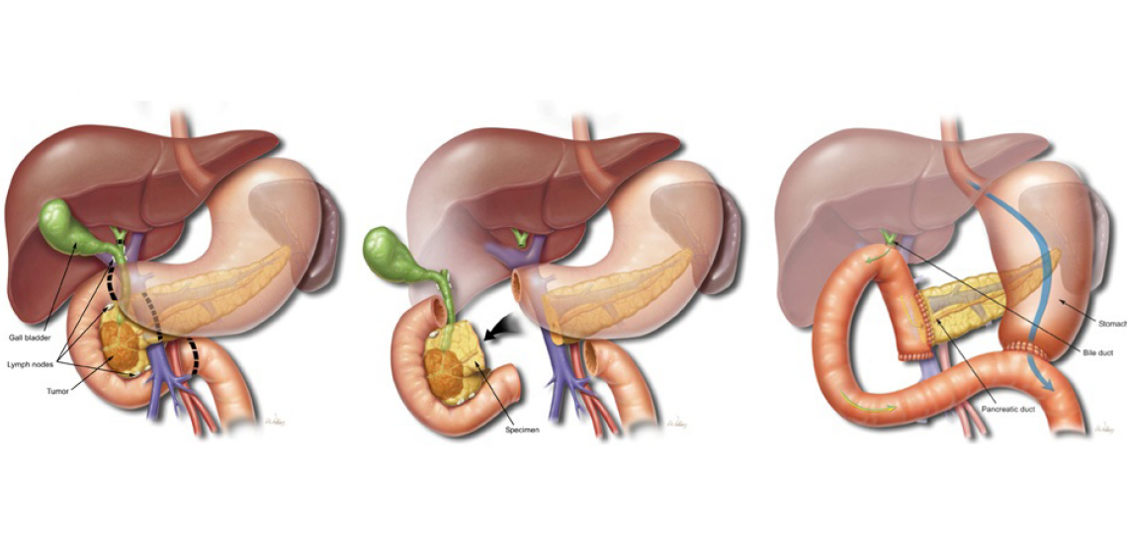
Poranění duodena
Lokalizace - D1, 4 - intraabdominálně, D2,3 - retroperitoneálně
Bolesti epigastria, vysoký ileus, pneumoperitoneum / pneumoretroperitoneum
Grade I - konzervativní terapie
Kocherův manévr
Grade II-V - operační revize, přímá sutura, drenáž okolí,
HPDE
Obr.F5-1
Obr.F5-2
Obr.F5-3

Slide 16
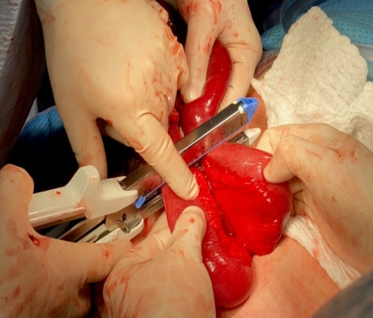
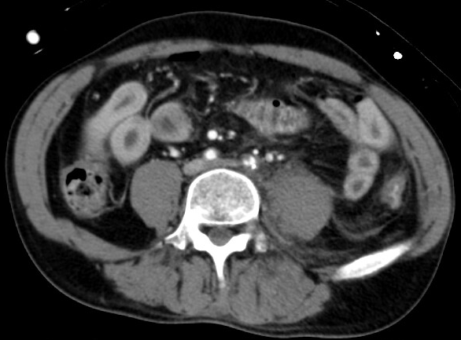
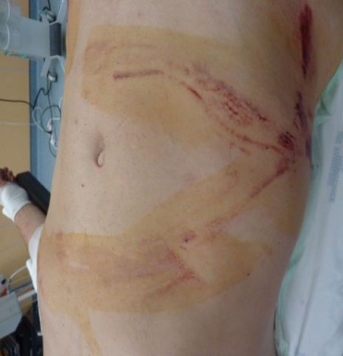
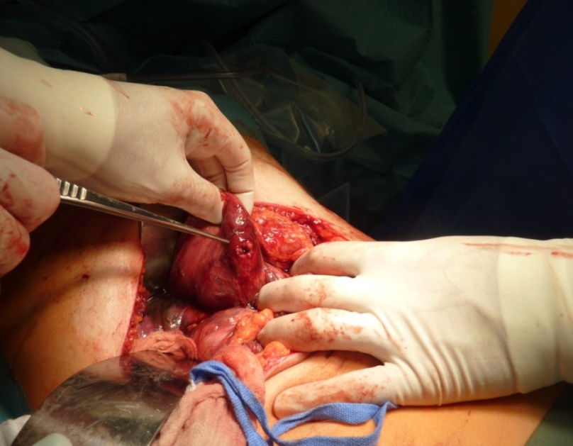
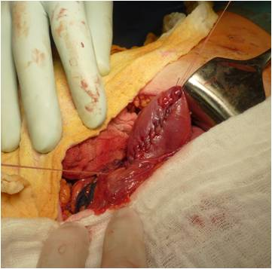
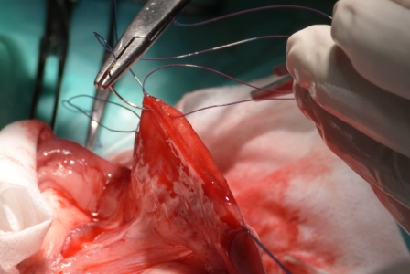
Poranění tenkého střeva
Tupá poranění - seat belt injury, mnohočetná perforační
poranění, hemoperitoneum
Latentní rozvoj - chemicky neutrální, minim bakteriální nálož
DCS - zástav krvácení, kontaminace
Jednoduchá poranění - přímá sutura
Těžká poranění, devitalizace - resekce, anastomoza E-t-E
Staplerová resekce
Obr.F6-8
Obr.F6-5
Obr.F6-1
Obr.F6-2
Obr.F6-3
Obr.F6-6

Slide 17
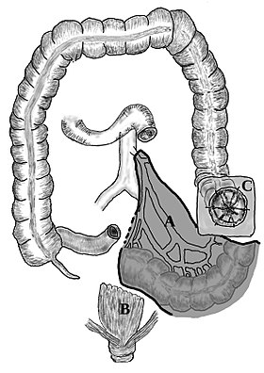
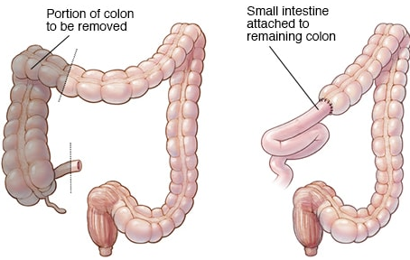
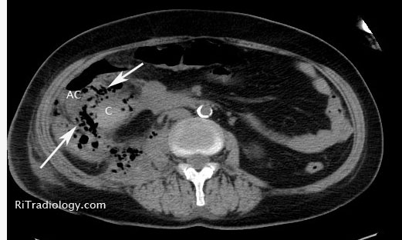
Poranění tlustého střeva
Perforační poranění, Tupé poranění volných částí a přechodů
Sterkorální peritonitida, sepse
RTG, CT - pneumoperitoneum, volná tekutiny, plyn ve střevě střeva
Poranění grade I-II - přímá sutura
Poranění inveterovaná, grade III- V - DCS - resekce, anastomoza, slepý uzávěr, rekonstrukce v II době nebo konstrukce stomie
Pravostranná hemikolektomie, Hartmannova operace
Obr.F7-1
Obr.7-2
Obr.F7-3

Slide 18
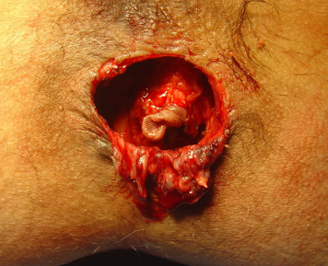
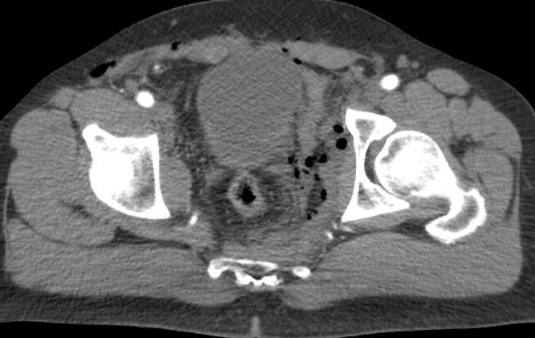
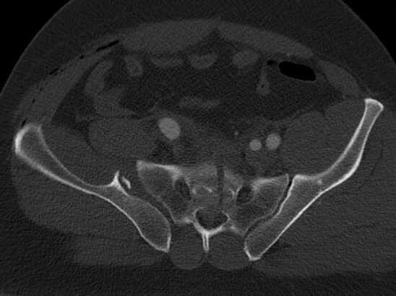




Poranění anorecta - rectum
Obr.F8-5
Penetrační poranění, vysokoenergetické poranění pánve
Enteroragie - vyšetření p.r., ano/rektoskopie,
Vyšetření p.r., rectoskopie, CT pánve, endosonografie,
Intraperitoneální poranění - ošetření jako tlusté střevo
Extraperitoneální poranění - sutura, hojení per secundam, kolostomie
Rekonstrukce análních sfinkterů, perinea, drenáž měkkých tkání pánve
Obr.F8-1, F8-3
Obr.F8-4
Obr.F8-8
Obr.F8-6, F8-7

Slide 19




Poranění střevních závěsů
mesenterium, mesotransversum,
Penetrační poranění, tupé decelerační x kompresní poranění
Akutní krvácení z ruptury
Ischemizace přilehlého střeva
FAST UZ, CT s IV kontrastem, CT angiografie
Podvaz, shunt, cévní interpzitum, cévní steh
Klínovitá resekce
Obr.F9.2
Obr.F9-1
Obr.F9-3
Obr.F9-4

Slide 20




Břišní kompartment syndrom
Setrvalé zvýšení nitrobřišního tlaku > 20mmHg, snížení nitrobřišního perfuzního tlaku, nově známky orgánového selhávání, fyziologicky tlak 0-5mmHg,
Úrazová etiologie - nitrobřišní, retroperitoneální poranění, fr. Pánve
Distenze břišní stěny
Nepřímé měření nitrobřišního tlaku - přes močový měchýř
Dekompresní laparostomie
Krytí laparostomatu - COM, VAC,
Uzávěr mezi 7-10. dnem
Obr.F10-3
Obr.F10-1
Obr.F10-2
Obr.F10-4

Slide 21
Take home message
Poranění nitrobřišních orgánu je součástí sdružených poranění a polytraumat
Jejich přítomnost poraněného často přímo ohrožuje na životě exsanguinací, multiorgánovým selháním při komplikacích poranění
Často maskovány jinými poraněními, vyžadují rychlou diagnostiku
Nestabilní pacienti vyžadují fázované ošetření
Akutně - damage control surgery - záchrana života
- zástava krvácení a kontaminace dutiny břišní, resuscitační péče
Odloženě definitivní rekonstrukční výkony
Penetrační poranění vždy revidujeme, tupá poranění dle CT nálezu a oběhové stability.

Slide 22
Literární zdroje a studijní materiály
V. Pokorný et al: Traumatologie, Triton 2002
M. Zeman, Z. Krška et al: Speciální chirurgie, Galén 2014
P. Wendsche, R. Veselý et al: Traumatologie, Galén 2015
M. Kilian, V. Žalman et al: Traumatológia hrudníka a brucha dospelých, Herba, Bratislava 2017
V. Třeška et al: Traumatologie břicha a retroperitonea, NAVA 2013
https://www.aast.org/resources-detail/injury-scoring-scale

Slide 23
Obrazová příloha
Obr. C1 - transportní poloha PP při poranění břicha
https://is.muni.cz/el/1411/podzim2018/BPPP011p/um/11_poraneni_bricha.pdf
Obr. C2, C3 - ošetření eviscerace kliček
https://www.pearsonhighered.com/assets/samplechapter/0/1/3/2/0132818116.pdf
Obr. D1 - tupé poranění břišní stěny bezpečnostním pásem, arch. KÚCH FN Brno
Obr. D2 - penetrační střepinové poranění břišní stěny od granátu, arch. KÚCH FN Brno
Obr. D3 - schéma ošetření bodné rány stěny břišní,
https://www.semanticscholar.org/paper/The-management-of-penetrating-abdominal-trauma-
by-a-Karateke-%C3%96zdo%C4%9Fan/d577aecab8457138158481dba120de7b359de9ec/figure/0
Obr. D4 - kombinace otevřeného poranění břišní stěny s penetrací do dutiny břišní s prolapsem
střevní kličky, otevřené decollement břišní stěny, arch. KÚCH FN Brno
Obr. E1 - thorakoabdominální region, https://aneskey.com/abdominal-trauma-14/
Obr. E2 - ruptura levostranné bránice na CT, arch. KRNM FN Brno
Obr. E3 - ruptura levostranné bránice, herniacetransverza a tuku, arch. KRNM FN Brno
Obr. E4 - peroperačně ruptura bránice,
https://www.oatext.com/a-review-on-Traumatic-diaphragmatic-ruptur.php
Obr. E5 - pooperačně sutura bránice, arch. KÚCH FN Brno
Obr. F0-1 - střední a příčná laparotomie, https://mypaces.yolasite.com/abdominal-scars.php
Obr. F0-2 - napolohování pacienta na op. stole při akutní trauma revizi DB
https://doctorlib.info/travma/trauma/28.html
Obr. F1-1 - Kehrovofrenikovo znamení, https://healthjade.net/kehr-sign/
Obr. F1-2 , F1-21 - lacerace sleziny grade V, grade III, arch. KRNM FN Brno

Slide 24
Obrazová příloha
Obr. F1-31-33 - dvojdobá rupt. sleziny, arch. KRNM FN Brno
Obr. F1-4 - slezinné závěsy, https://medicoapps.org/spleen-4/
Obr. F1-5 - luxace sleziny do rány,
https://www.sciencedirect.com/science/article/pii/S1878788616300194
Obr. F1-6 - Surgicel na slezině, arch. KÚCH FN Brno
Obr. F1-7 - vstřebatelná síťka k ošetření sleziny, arch. KÚCH FN Brno
Obr. F1-8, 1-81 - Angioembolizace sleziny, arch. KRNM FN Brno
Obr. F2-1 - jaterní segmenty, https://basicmedicalkey.com/surgical-anatomy-of-the-liver/
Obr. F2-2 - CT rpt. jater grade V, arch. KRNM FN Brno
Obr. F2-3 - lacerace jater , arch. KÚCH FN Brno
Obr. F2-4 - Perihepatická tamponáda. https://www.semanticscholar.org/paper/Damage-Control-in-Abdominal-
Surgery/19007d74171439d6c62c40407e7bbb282c8422bc/figure/4
Obr. F2-41 - perihepatická tamponáda
https://twitter.com/Cirbosque/status/1265636054947835906/photo/1
Obr. F2-5 - Pringleho manévr, https://www.pinterest.co.uk/pin/682013937289448891/
Obr. F2-6 - Roux en Y biliodigestivníanastomóza https://www.researchgate.net/figure/A-sketch-depicting-a-Roux-en-Y-
hepaticojejunostomy_fig1_333933799
Obr. F3-1 - Transsekce krčku pankreatu grade IV
https://www.researchgate.net/figure/Initial-abdominal-CT-24-h-post-injury-showing- transection-of-the-neck-
of-the-pancreas_fig4_281182924
Obr. F3-2 - Ruptura pankreatického vývodu s extravazací (předchozí CT)
https://www.researchgate.net/figure/Initial-ERCP-showing-contrast-extravasation-from-the-main-pancreatic-
duct-and-the-neck-of_fig1_281182924

Slide 25
Obrazová příloha
Obr. F3-5 - Kocherův manévr,
https://cz.pinterest.com/pin/65794844542204495/ distal-pancreas-after-transection_fig4_305708702
Obr. F4-1 - revize zadní stěny žaludku, SpringerLink atlas of trauma
Obr. F5-1 - Pneumoretroperitoneum, únik kontrastní látky z lumina duodena
https://www.nigerianjsurg.com/article.asp?issn=11176806;year=2019;volume=25;issue=2;spage=213;epage=216;aulast=Mendoza%2DMoreno
Obr. F5-2 - Rpt. zadní stěny duodena, arch. KRNM FN Brno
Obr. F5-3 - Wippleho operacehttps://www.bcm.edu/healthcare/specialties/oncology/cancer-types/gastrointestinal-cancers/pancreatic-cancer/surgery-for-pancreatic-cancer/whipple-procedure
Obr. F6-1 - Seat-beltInjury, arch. KÚCH FN Brno
Obr. F6-2 - perforace tenkého střeva, arch. KÚCH FN Brno
Obr. F6-3 - kompletní ruptura tenkého střeva, arch. KÚCH FN Brno
Obr. F6-5 - konvolut kliček se zesílenou stěnou v P jámě kyčelní, arch. KRNM FN Brno
Obr. F6-6 - střevní sutura, https://veterinarioalcorcon.files.wordpress.com/2013/01/e3.jpg
Obr. F6-8 - staplerová resekce, arch. KÚCH FN Brno
Obr. F6-9 - ruční enteroanastomóza arch. KÚCH FN Brno
Obr. F7-1 - bublinky plynu ve stěně caeca, perforace
http://radiologyinthai.blogspot.com/2013/05/blunt-traumatic-colon-perforation.html
Obr. F7-2 - pravostranná hemikolektomiehttps://www.mayoclinic.org/tests-procedures/colectomy/multimedia/right-
hemicolectomy/img-20007591
Obr. F7-3 - Hartmanova operace, https://en.wikipedia.org/wiki/Hartmann%27s_operation

Slide 26
Obrazová příloha
Obr. F8-1 - perforace rekta, bublinky plynu, arch. KRNM FN Brno
Obr. F8-3 - perforace rekta - přidružené poranění pánve, arch. KRNM FN Brno
Obr. F8-4 - ošetření ruptury rekta,
https://abdominalkey.com/34-traumatic-injuries-of-the-colon-rectum-and-anus/
Obr. F8-5 - avulzeanu z perinea,
http://www.research-journal.net/en/Anal-avulsion-an- exceptional-mechanism.html
Obr. F8-6 - lacerace anu, sfinkteru, https://www.researchgate.net/figure/Perinealinjury_fig2_50852031
Obr. F8-7 - ošetření perinea https://www.researchgate.net/figure/Perineal-injury_fig2_50852031
Obr. F8-8 - střechovitá sfinkteroplastika, https://thoracickey.com/anus/
Obr. F9-1 - leak kl. v mesenteriu, arch. KRNM FN Brno
Obr. F9-2 - cévní shunt při vaskulárním traumatu, https://thoracickey.com/vascular-trauma-9
Obr. F9-3 - lacerace mesenteria, arch. KÚCH FN Brno
Obr. F9-4 - lacerace mesenteria, resekce části kličky, arch. KÚCH FN Brno
Obr. F10-1 - abdominální kompartment syndrom, https://www.facebook.com/emonsurgeon/photos/a.180707075319731/896635430393555/?type=3&theater
Obr. F10-2 - nepřímé měření IAP, přes MM,
https://www.researchgate.net/publication/297625833_Intraabdominal_pressure_an_integrative_review
Obr. F10-3 - dekompresní laparostoma,
https://thoracickey.com/abdominal-compartment-syndrome-and-open-abdomen-for-trauma/
Obr. F10-4 - ošetření laparostomatu VAC, https://thoracickey.com/vascular-trauma-9/

